Slide 2
목차
문제 제기
가계 통신비 부담
폐휴대폰으로 인한 환경오염
시장분석
중고폰 시장 : 중고폰 도매상 위주의 시장환경 조성
-시장 규모
-유통 현황(프로세스)
-유사 서비스 분석(주마/세티즌/모비톡 등)
2. 소비자 특성
-정보부족으로 인한 중고거래 부담
서비스 개요
분석
데이터 소개
탐색적데이터분석
전처리
시각화
분석결과 구현
챗봇 소개
개발환경
구현 프로세스 (서비스 플로우)
시연
기대효과

Slide 3
문제 제기
가계통신비 부담 완화 및 폐휴대폰으로 인한 환경오염 방지를 위한
중고휴대폰 유통 활성화의 필요성
1. 가계 통신비 부담
국회 미래창조과학방송통신위원회 박홍근 의원(더불어민주당)과 녹색소비자연대가 1월30일부터 2월3일까지 휴대폰 이용자 1000명을 대상으로 ‘가계통신비 인하를 위한 소비자 인식조사’ 결과
가계통신비가 부담스럽다고 답한 비율은 75.3%
부담을 느끼는 요인에 대해 56%가 ‘비싼 요금’, 37%가 ‘비싼 단말기 가격’이라고 답

Slide 4
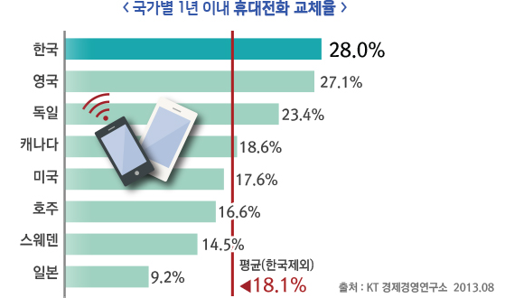
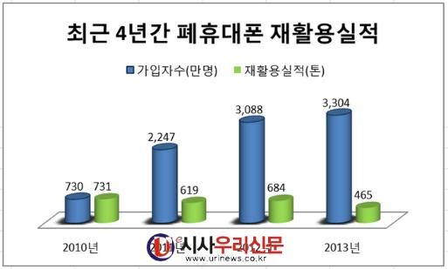
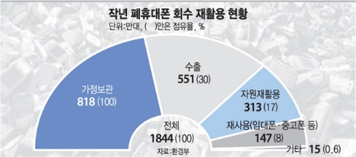
문제 제기
2. 폐휴대폰으로 인한 환경오염
우리나라 폐휴대폰으로 인한 폐기물 많음
폐휴대폰이 인체와 환경에 미치는 영향
지난 18대 국회 과학기술정보통신위원회가 국정감사 때 공개한 자료
1999년부터 우리나라에 방치된 8500만대의 휴대폰에 함유된 납은 22.1t에 이르며, 이는 4억4200만t의 먹는 물을 오염시킬 수 있고 팔당댐을 120일간 오염시킬 수 있는 양

Slide 5
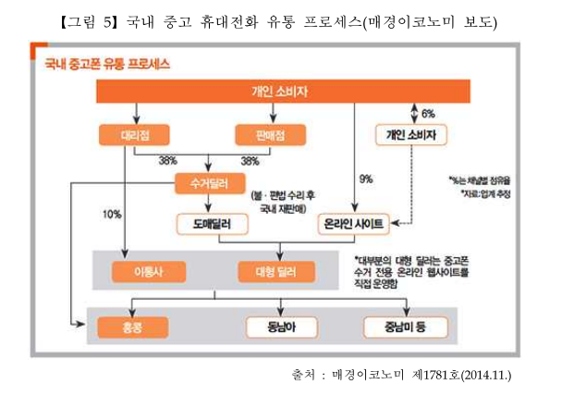
시장분석
중고폰 시장 : 중고폰 도매상 위주의 시장 구조
국내 중고 휴대전화 시장 규모는 연간 1,000만대 정도
도매상이 시장 대부분을 장악
- 중고폰 수집 후 해외 판매
중고 휴대전화를 케이스만 신품으로 교체하고(속칭 케이스갈이, 판갈이) 판매
모델별로 매입단가를 정한 상태에서 제품 평가 시 흠결에 따라 매입단가에서 해당 금액을 차감하고 지급
등급에 따른 중고폰 가격 산정은 도매상의 주관에 의존
도매상의 경우 중고폰 구매 희망자에게 되팔아야 하기 때문에 중고폰 매입 가격을 낮게 책정

Slide 6
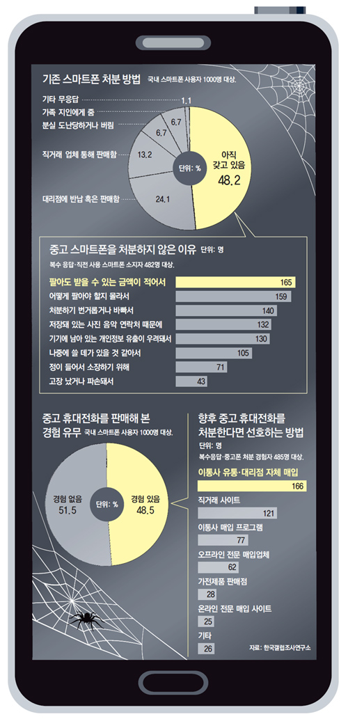
소비자분석
최근 2년 이내에 중고 휴대전화를 구매한 소비자 1,000명을 대상으로 온라인 설문조사
2015. 5. 7. ~ 5. 14.
설문조사 결과 중고 휴대전화를 구입한 경로는 오프라인 35.1%, 온라인 32.0%,
개인 간 직거래가 29.4%로 상호 유사한 수준
소비자에게 중고 휴대전화를 구입하는 이유
조사 대상 소비자의 43.6%는 신규 휴대전화 구입시 할부 대금이 부담
중고 스마트폰 비처분 사유: 가격 불만족 = 중고도매상이 중고폰 시장을 장악?주도
Notes:
Http://skccblog.tistory.com/1878 : 에코폰 중고폰 시장 소비자 조사 현황
https://m.blog.naver.com/PostView.nhn?blogId=anackne&logNo=220426557312&proxyReferer=https%3A%2F%2Fwww.google.co.kr%2F
:스마트폰 유통

Slide 7
서비스 개요
서비스 목표
중고나라 중고 스마트폰 판매 분석글을 바탕으로 모델별 적정 중고 가격을 산정함으로써 중고폰 거래 활성화 및 공정거래 문화 확립
서비스 방법
2015년~17년 중고 스마트폰 판매글 분석을 바탕으로 스마트폰 모델별
적정 판매가, 최고가, 최저가 등의 정보 제공

Slide 8
분석
1. 데이터 소개
원천데이터: 네이버 카페 중고나라
데이터 구성
게시글 ID /카테고리_ID/ 카테고리 이름 /제목 /등록날짜(년월일)
거래구분 /판매금액(원)/ 제품설명/ 지불방법 /배송방법
데이터 수집 기간 : 2015년 10월 25일~2017년

Slide 9
분석
데이터 전처리
총 45만건의 raw data에서 중고 스마트폰 카테고리 추출
결측 칼럼 제거, 광고(스팸) 데이터 제거, 개인정보(휴대폰번호) 제거
스마트폰 출고가 데이터 구축(제조사, 모델명, 스펙, 출고가격, 제조일자)

Slide 10
분석
데이터 전처리
스마트폰 중고가에 영향을 미치는 요소 추출
제조사
모델명
저장 용량
통신사
정상해지된 공기계 여부
국내 정식발매 제품 여부
스마트폰 품질(미개봉, 흠결여부)
7.1. 스크래치(외관 찍힘, 균열)
7.2 액정파손

